Slide 1
26. maja - dzień matki
Kilka ciekawostek

Slide 2
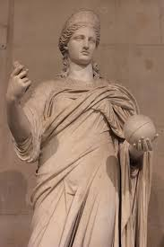
KRÓTKA HISTORIA DNIA MATKI
Co może dziwić, początki obchodów święta matki sięgają już czasów starożytnych. Jednak samo święto miało trochę inny charakter. Czczono przede wszystkim matki-boginie, czyli wszelkiego rodzaju bóstwa płodności i urodzaju. Następnie, z powodu przyjęcia przez cesarstwo rzymskie chrześcijaństwa, zabroniono kultywowania owego święta. Tradycja jednak powróciła w XVII wieku na terenach Anglii po nazwą „Niedziela u matki”. Corocznie, w czwartą niedzielę postu, modlono się w katedrach, a następnie składano matkom prezenty w postaci kwiatów lub słodyczy. Dzień ten był wolny od pracy.

Slide 3
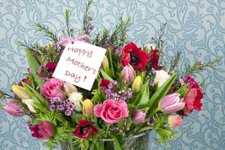
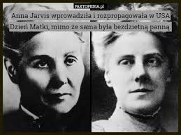
NOWA TRADYCJA
Jednak całkowicie inna tradycja wywodzi się ze Stanów Zjednoczonych. W 1858 roku nauczycielka Ann Maria Reeves Jarvis wypromowała „Dni Matczynej Pracy”. W 1905 roku jej córka ustanowiła „Dzień Matki”, a w 1914 Kongres Stanów Zjednoczonych uznał Dzień Matki za święto narodowe. Przypada ono na drugą niedzielę maja. Niedługo potem zwyczaj ten rozprzestrzenił się na całą Amerykę, a następnie na resztę krajów świata.

Slide 4
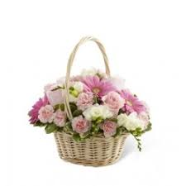
DZIEŃ MATKI W POLSCE
W Polsce obchody Dnia Matki kojarzone są przede wszystkim z obdarowywaniem mam kwiatami, laurkami oraz wszelkiego rodzaju mniejszymi prezentami. Co ciekawe, Dzień Matki, po raz pierwszy obchodzony był w Polsce w 1914 roku w Krakowie.

Slide 5
A JAK TO WYGLĄDA W INNYCH KRAJACH
Świętowanie we Włoszech
Włosi to naród słynący z bardzo bogatej i rodzinnej tradycji. Szczególną czcią otaczana jest matka. W tym szczególnym dniu wszyscy dają jej poczuć, że to właśnie ona jest na pierwszym miejscu. Z reguły obiad jada się w restauracjach, aby wyręczyć mamę w obowiązkach domowych. Tradycją stał się deser w postaci kawy i przepysznego sernika w kształcie serca.
Dzień Matki – Australia, Kanada
W tych krajach Dzień Matki również przypada na drugą niedzielę maja. Jednak tutaj tradycja jest zupełnie inna niż w Polsce. Tego dnia Australijczycy i Kanadyjczycy zwykli przypinać do swoich ubrań goździki. Kolorowe oznaczają, że matka danej osoby żyje, a białe, że już odeszła. Tradycja stało się także wręczanie prezentów kobietom mieszkającym w schroniskach dla bezdomnych. Jest to najpopularniejsze święto zaraz po Bożym Narodzeniu i Walentynkach.
Świętowanie Dnia Matki w Meksyku
Natomiast w Meksyku obchodzenie Dnia Matki przypada 10 maja i rozpoczyna się uroczystą mszą świętą na cześć Najświętszej Dziewicy. W tym dniu dzieci również obdarowują swoje mamy bukietami.

